Slide 1

Электрохимические производства
Лекция 2
Гр 0411-0412
Преподаватель: доцент, к.т.н. Ворошилов Федор Анатольевич
Томск 2016

Slide 2

Окислительно-восстановительные реакции протекают самопроизвольно в том случае, когда соблюдается неравенство:

Slide 3
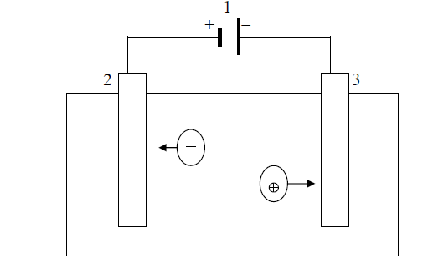
Схема устройства для электролиза
1- Источник питания, 2- анод, 3 катод

Slide 4
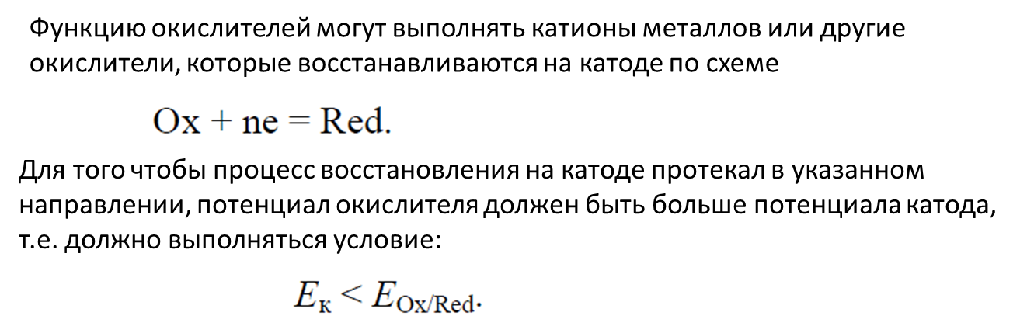
На катоде

Slide 5


На аноде
Вещества, которые окисляются на аноде, являются восстановителями. Схема анодного процесса может быть представлена в общем виде следующей схемой:
Для того чтобы процесс на аноде протекал в указанном направлении, потенциал восстановителя (ЕOx/Red) должен быть меньше потенциала анода (ЕА)

Slide 6





Пример: расплав свинца.
На катоде:
На аноде:

Slide 7


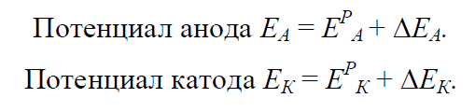

Поляризация.
Уравнение Нернста
Термин поляризация и его различные производные, такие, как поляризованный, поляризуемый и неполяризуемый, используются всегда независимо от того, какая причина обусловливает отклонение Е от Е(0)

Slide 8
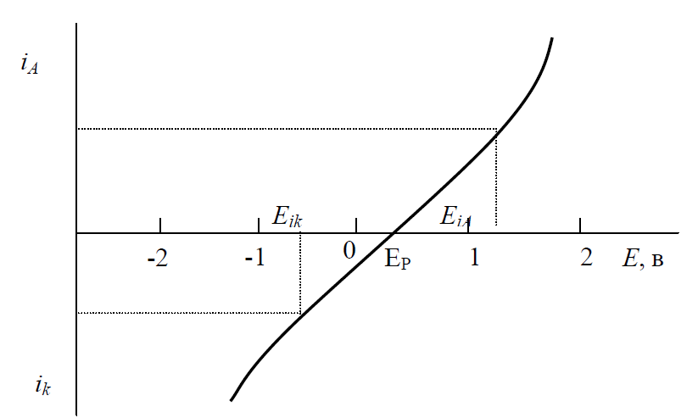
Поляризационная кривая

Slide 9
Перенапряжение.
Для процесса катодного осаждения металлов можно назвать следующие причины катодной поляризации (перенапряжения).
Замедленность катодной реакции восстановления
Замедленность транспортировки катионов (диффузии)
Причинами анодного перенапряжения могут быть
Замедленность реакции анодного окисления
Замедленность диффузии и миграции продуктов окисления, образующихся на аноде, от электрода в глубь электролита (анодная поляризация)

Slide 10
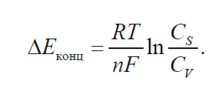

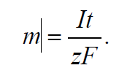

Концентрационная поляризация
Закон Фика
Закон Фарадея

Slide 11
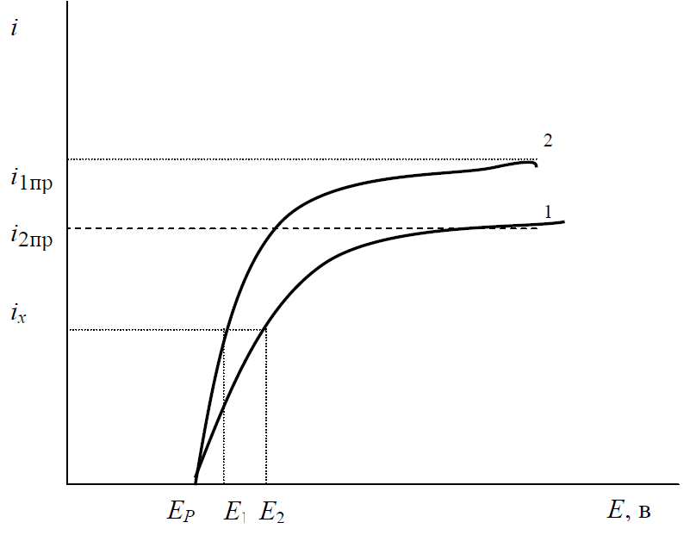
Кривые потенциал–ток для концентрационной поляризации
при перемешивании (1) и без перемешивания (2) раствора

Slide 12



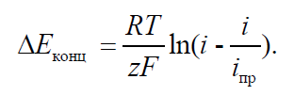
Концентрационная поляризация
При с скорость реакции целиком определяется скоростью диффузии, и предельный ток будет равен

Slide 13



Электрохимическая поляризация
Связь между электрохимическим перенапряжением (поляризацией) и плотностью тока выражается уравнением Тафеля:
Причина высокого перенапряжения водорода связана с задержкой его выделения на катоде. Термин водородное перенапряжение обычно означает катодную поляризацию, сопровождающую разряд ионов водорода из кислого раствора:
или же электролиз нейтральных и щелочных растворов с выделением водорода

Slide 14



В настоящее время различают три стадии при разряде ионов водорода.
1. Собственно сама стадия разряда ионов водорода (Фольмера):
2. Стадия рекомбинации (Тафеля):
3. Стадия электрохимической десорбции, когда стадия разряда и молизации совмещены (Гейровского)

Slide 15
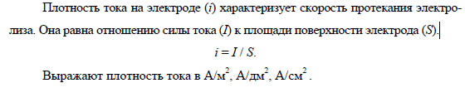
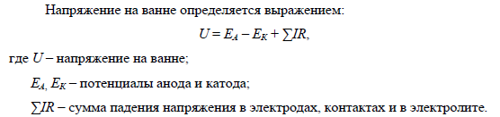
Баланс напряжения на электролизере

Slide 16
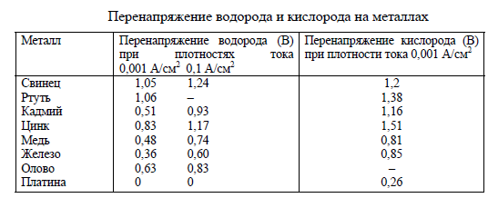

Slide 17
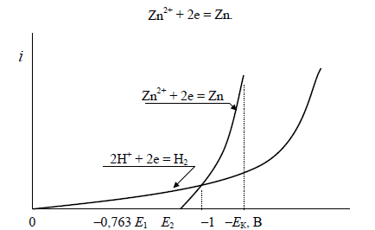
Поляризационные кривые катодного выделения водорода и цинка

Slide 18
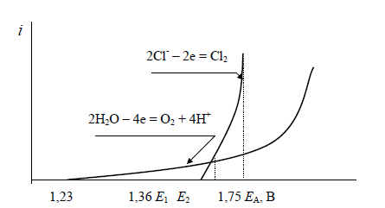
Поляризационные кривые анодного выделения кислорода и хлора

Slide 19
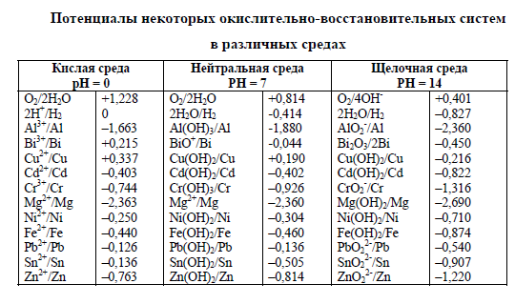

Slide 20
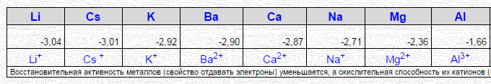
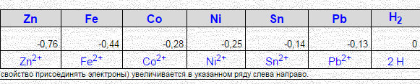
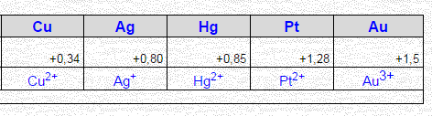
Электрохимический ряд напряжений

